Slide 1
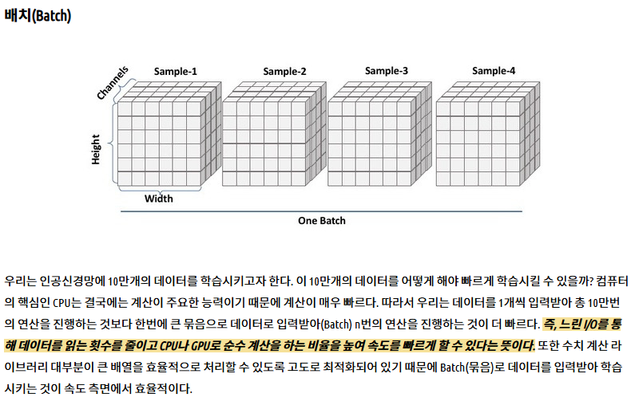
batch

Slide 2
Cpu vs gpu
참고자료 링크 1

Slide 3
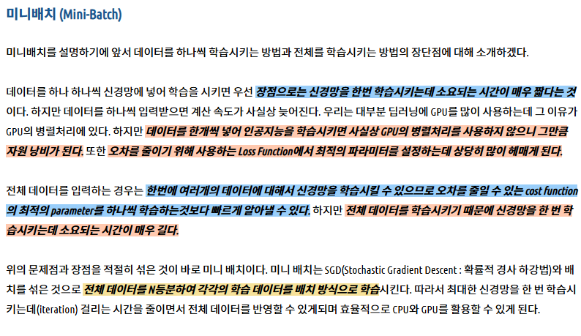
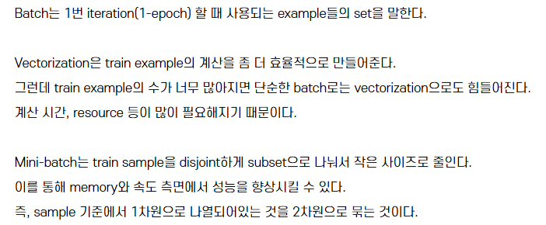
Mini batch

Slide 4
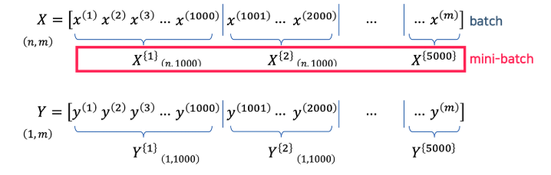
Mini batch 예제 이미지

Slide 5
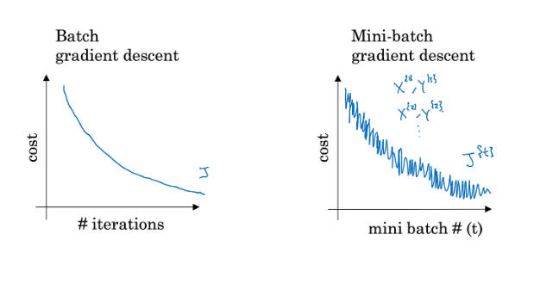
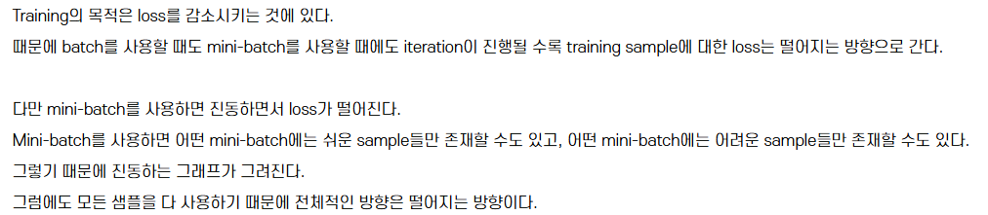
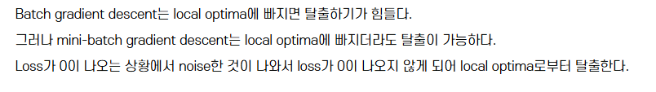
Batch 보다 mini batch가 좋을 수 있다? (어떤 경우)

Slide 6
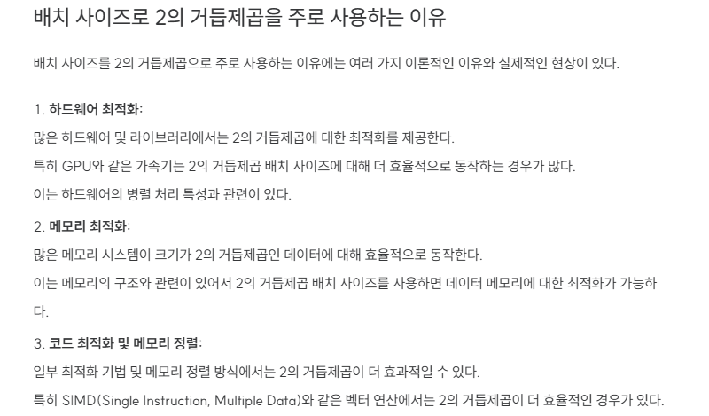
적절한 batch size?

Slide 7
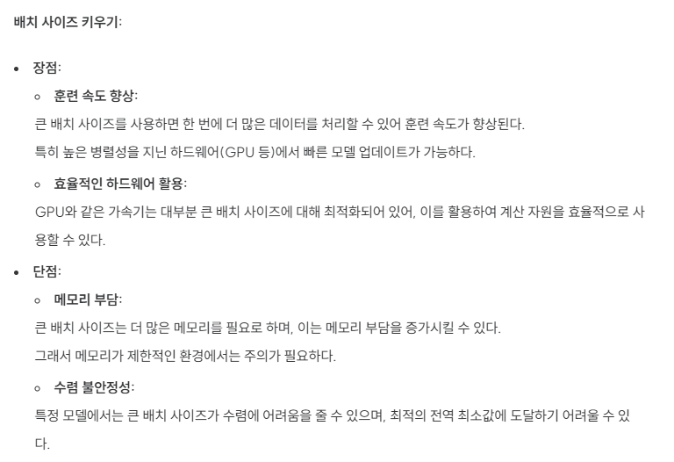
Batch size 장단점

Slide 8
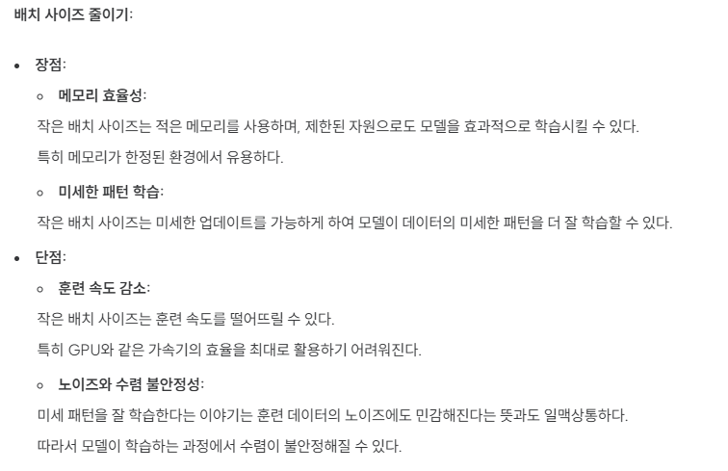
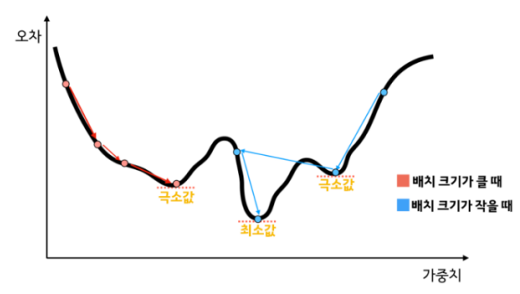
Batch size 장단점

Slide 9
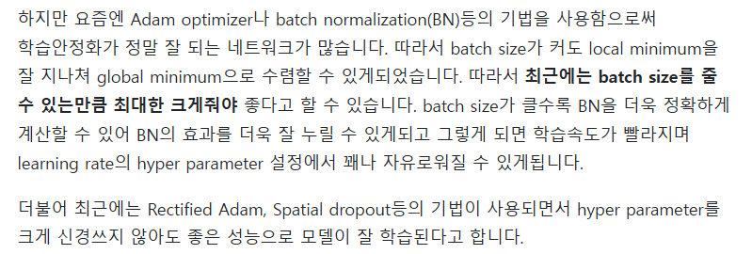


최근에는..

Slide 10
Next
Batch Normalization 이란 무엇인가?

